Slide 1
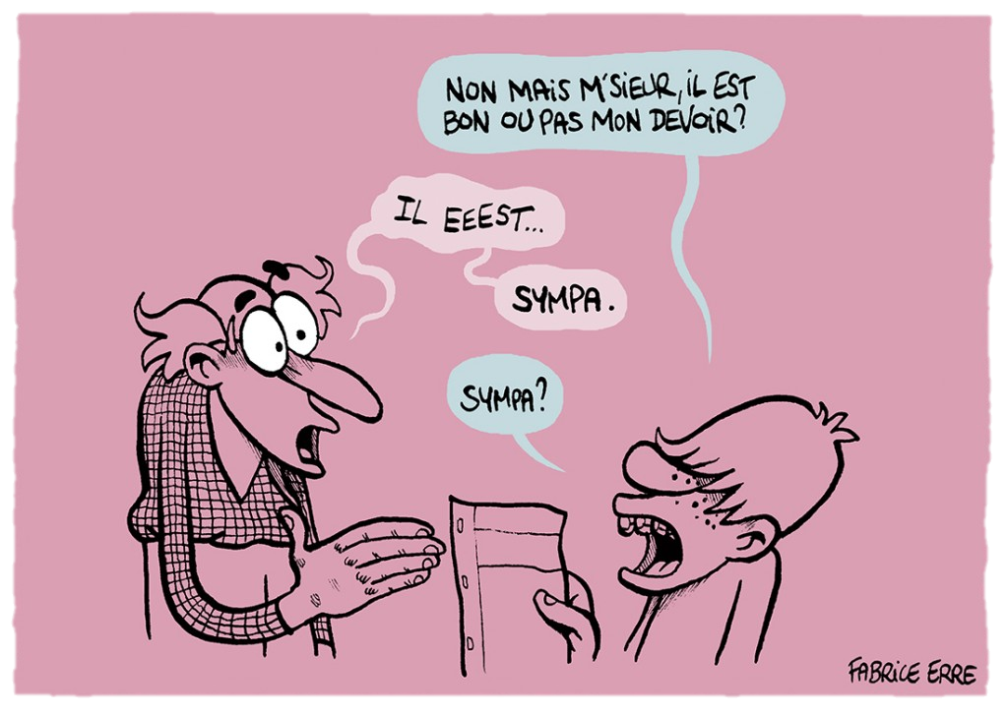

Evaluer ses élèves
Vers l’évaluation positive
Notes:
Très symptomatique : pour un élève un devoir est bon ou pas par la note, pour un enseignant, il faut réagir en terme d’apprentissage (acquis ou pas acquis ou en cours d’acquisition).

Slide 2
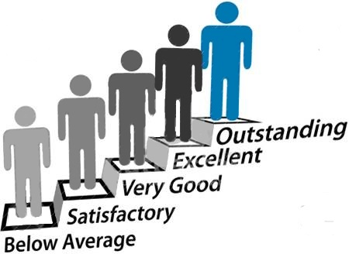
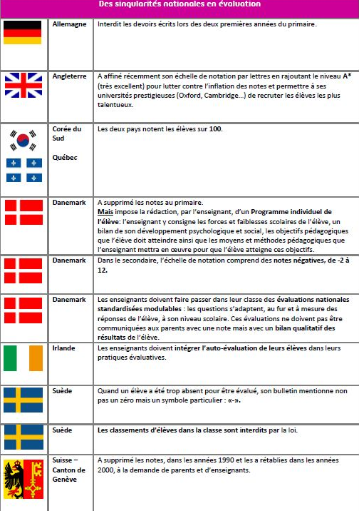

Avant propos : réfléchir sur l’évaluation, pourquoi ?
La place de la notation dans notre système éducatif est très prégnante. Chez les élèves comme chez les parents, elle est attendue autant que redoutée car elle symbolise un positionnement.
En temps qu’enseignant, il faut garder à l’esprit que derrière chaque évaluation c’est la progression individuelle des apprentissages qui reste essentielle.
Evaluer ne consiste pas simplement à vérifier l’acquisition par ses élèves des savoirs et savoir-faire dispensés durant un chapitre particulier : cette activité doit permettre de faire progresser les élèves dans les apprentissages disciplinaires comme transversaux.
L’évaluation se décline sous plusieurs formes. Généralement sanctionnée par une note, elle se doit d’être accompagnée d’une appréciation même courte.
S’interroger sur l’évaluation conduit à réfléchir sur ses finalités et son rôle formateur pour les élèves. L’évaluation n’est par une pratique figée. Elle est pratiquée différemment selon les pays :
○ certains pays ont supprimé les notes, notamment au primaire.
○ d’autres pays ont remplacé la notation chiffrée par une évaluation en niveau de performance (ex : par lettres).
○ dans les pays restés fidèles à la notation chiffrée, les échelles d’évaluation varient fortement.
○
○
○
○
○
Extrait du rapport « l’évaluation des élèves par les enseignant dans la classe et les établissements : règlementation et pratique. Une comparaison internationale dans les pays de l’OCDE (2014) - http://www.cnesco.fr/evaluation-des-eleves-dans-la-classe/

Slide 3
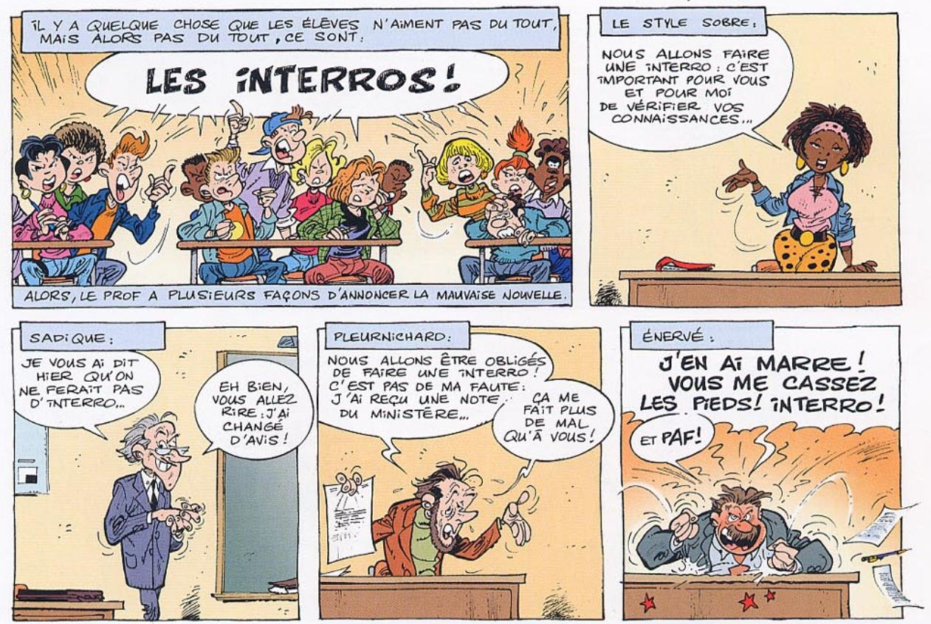
Constats généraux
Prégnance en histoire-géogrpahie d’une culture de « l’évaluation à l’ancienne » qui peine à intégrer la notion de compétence
Priorité accordée aux évaluations notées
Poids essentiel donné aux évaluations sommatives. L’idée de mesurer les progrès des acquis des élèves est souvent reléguée au second plan. Par ailleurs, les évaluations sommatives apparaissent très tôt comme une nécessaire mise en perspective d’examens futurs. Le modèle du DNB s’impose dès le début du collège. Le primat donné à ce mode d’évaluation s’accompagne fréquemment d’une absence de progressivité dans la difficulté des exercices proposés, le niveau d’exigence étant trop tôt très élevé.
Les devoirs donnés sont souvent lourds, denses
L’oral est souvent délaissé au seul profit de l’écrit.
Les évaluations diagnostiques ou formatives sont peu utilisées et souvent dans la confusion.
On note encore le caractère ponctuel et aléatoire des évaluations, l’absence de liens entre elles. Le rythme des évaluations, comme leur forme, leur difficulté et leur utilité, n’est pas assez pensé.
Extrait de la bande dessinée « les profs »- Tome 1 « Interro surprise »
Scénariste : ERROC / Dessinateurs : Simon LETURGIE, PICA
Notes:
Commentaire BD des profs : très symptomatique : on est dans l’interro vérification, sanction ou obligatoire, pas dans un système d’évaluation positif dont l’objectif premier serait de faire progresser les élèves.

Slide 4

L’évaluation : objectifs et finalités
« Mieux apprendre pour mieux réussir »
Slogan des Actes du colloque sur le collège 2016
Les différentes formes d’évaluation | Objectifs | Finalités | Evaluation
 |  |  | Notée | Non notée
- Elle permet de vérifier les prérequis (compétences normalement acquises au cours des années précédentes), ce que l’élève devrait savoir
- Elle a lieu en début d’année ou au début d’un chapitre
- Positionner chaque élève par rapport à des compétences de base à connaitre.
- Proposer à l'élève des outils de remédiation pour les compétences non acquises
- Avoir une information globale sur la classe
L’évaluation diagnostique
- Elle apporte de l’information sur les compétences en formation
- Elle permet de situer la progression de l’élève par rapport à un objectif donné
- Elle a lieu régulièrement en cours ou à la maison
- Faire progresser les apprentissages disciplinaires et transdisciplinaires (mémorisation, maitrise de l’écrit, de l’oral…)
- Entrainer les élèves à réaliser petit à petit des tâches complexes (ex : mise en récit, croquis…)
- Valoriser les progrès et appréhender la notion d’erreur sans stress
L’évaluation formative
- Mesurer les acquis de chaque élève
- Mesurer le taux de réussite de la classe afin d'apporter des modifications à la séquence si nécessaire.
- Mise en place de remédiations pour les élèves en difficultés
- Elle permet de dresser un bilan des compétences et des connaissances d’un élève
- Elle a lieu en fin de séquence
L’évaluation sommative
Notes:
Dire qu’en général, on fait du sommatif et qu’on perd les élèves en difficulté, découragés par l’ampleur de la tâche à accomplir en l’occurrence la maitrise d’une séquence de plusieurs heures d’où la nécessité de compartimenter les apprentissages (diapo suivante)

Slide 5
Fractionner les apprentissages, une nécessité
Pourquoi ?
Dans nos disciplines, l’essentiel des tâches demandées à un élève relèvent à la fois d’un savoir-faire d’ordre pratique et d’un raisonnement , ce que l’on appelle parfois des « tâches complexes »
Identifier la nature de l’information (décoder le titre)
Exemple
Classer, ordonner les informations (repérer des localisations distinguer des distributions spatiales)
Situer la carte (repérer l’échelle de représentation)
Lire une carte
Donner du sens
(Interpréter les informations)
Identifier le type de projection
Identifier les informations (maîtriser le langage graphique)

Slide 6



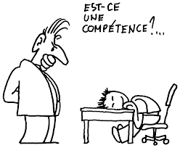
Fractionner les apprentissages, une nécessité
Comment ?
Par la mise en activité des élèves dans toutes les séances (travail individuel, en binôme ou en groupe) : temps ritualisé
Par la pratique régulière en classe et à la maison d’activités reposant sur des compétences qui se complexifient au fur et à mesure de l’année (progression des apprentissages)
Par l’utilisation du « fil rouge » qui permet de mettre en place des stratégies de mémorisation (travail sur les connaissances) tout en valorisant l’investissement des élèves.

Slide 7
Le « fil rouge » : principe et apports
Le principe
Il s’inscrit dans une pédagogie de la réussite qui s’avère stimulante pour les élèves qui en viennent très rapidement à réclamer ce « rituel ».
Il s’agit d’interroger les élèves en début de séance sur un nombre limité de questions (deux en général) qui ont été précisées lors de la séance précédente et qui appellent une réponse brève.
Le fil rouge peut porter sur des repères, des notions, des éléments de trace écrite, qui ont été indiqués aux élèves.
Le travail de mémorisation doit être proportionné : soit on indique aux élèves les repères ou notions à mémoriser (démarche à privilégier dans un premier temps), soit on indique au maximum 4 éléments à réviser pour deux questions qui seront posées.
Les apports de cette activité ritualisée
Optimiser la mémorisation :
en fractionnant la quantité de matériel à mémoriser (loi de Foucault)
en appliquant le principe de la répétition espacée : écoute en cours, relecture le soir, relecture avant le fil rouge et pour le contrôle (loi de Jost)
Pratiquer une évaluation qui valorise le travail des élèves :
en établissant un contrat où les attendus sont clairement énoncés (sans surprise) et atteignables facilement par une immense majorité d’élèves
en utilisant des bonus qui autorisent un « droit » à l’erreur
en instaurant un rythme de travail mesuré et régulier
Améliorer la concentration des élèves en classe :
en travaillant l’écoute et la compréhension orale
en leur redonnant le goût d’apprendre et confiance en leurs capacités
en les remotivant par la garantie de réussite si le travail est accompli
Faciliter la gestion de la classe :
en instaurant un climat studieux dès l’entrée en classe
en favorisant une mise au travail rapide
en incitant les élèves à être présents et à arriver à l’heure (le fil rouge permet de visualiser leurs retards et absences)

Slide 8
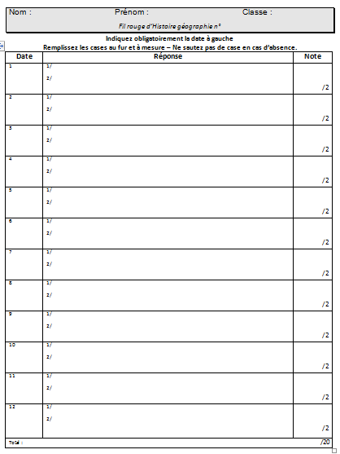

Organiser son fil rouge
Quelques conseils pratiques
Préparer la copie des élèves
Préparer les questions
Exemple : niveau cinquième/Histoire
1/ Quelle est la date de l’Hégire ?
2/ Qui est Mahomet ?
Exemple : niveau quatrième/EMC
Répondez directement – Inutile de faire une phrase
1/ Quelle est la mission de la justice civile ?
2/ Quelle est la mission de la justice pénale ?
Observe le planisphère
Exemple : niveau sixième/géographie
1/Dans quel océan se situe le carré 1?
2/ Quelle ville désigne le rond rouge (figuré
ponctuel) ?
La copie des élèves
La date
Les réponses
Corriger le fil rouge et le noter avant de rendre la copie pour le prochain fil rouge (5 mn/classe)
Pour les absents, ne pas sauter de case.
12 questions notées sur 20 (2 points par question) : cela inclue deux questions Bonus (moyen pour l’élève de se rattraper -le droit à l’erreur- ou pour les absents d’obtenir une note sur 20)
Les questions
Elles peuvent être posées oralement
Elle peuvent être écrites au tableau
Elle peuvent être projetées
(travail sur document)
1

Slide 9
Ressources
Références Education Nationale et pistes de réflexion
http://media.eduscol.education.fr/file/Formation_continue_enseignants/12/0/actes_acquisdeseleves_ateliers_110120.pdf
http://media.education.gouv.fr/file/50/7/2507.pdf
http://cache.media.eduscol.education.fr/file/socle_commun/74/7/socle-C5-Contribution-des-disciplines_161747.pdf
http://www.reseau-canope.fr/innovation2014/levaluation-positive.html?tx_cndpvideoflv_pi1[idvideo]=44
Sites académiques
http://webtice.ac-guyane.fr/histoire/spip.php?article447
http://hist-geo.ac-rouen.fr/site/IMG/pdf/eval_diag.pdf
https://www.ac-strasbourg.fr/pedagogie/histoiregeographie/travail-par-competences/capacites-et-progressivite-au-college-en-
histoire-geographie-education-civique/
Points de vue
http://www.cahiers-pedagogiques.com/Changer-l-evaluation-des-eleves
https://ecolededemain.wordpress.com/2013/10/15/la-notation-et-levaluation-des-eleves-vers-une-revolution/
http://www.cafepedagogique.net/lemensuel/lesysteme/Pages/100_Evaluation.aspx
L’évaluation en France et ailleurs (études)
http://www.cnesco.fr/wp-content/uploads/2014/12/Comparaison-internationale-sur-l%C3%A9valuation_Cnesco_091214.pdf
http://www.hce.education.fr/gallery_files/site/21/88.pdf
Conférence nationale sur l'évaluation des élèves (rapport du jury 2015)
http://cache.media.education.gouv.fr/file/Site_evaluation_des_eleves_2014/78/8/2015_evaluation_rapportjury_bdef_391788.pdf

